Slide 1
TRƯỜNG ĐẠI HỌC BÁCH KHOA HÀ NỘI Chào mừng thầy giáo cùng các bạn đã đến với buổi thuyết trình ngày hôm nay

Slide 2
TRƯỜNG ĐẠI HỌC BÁCH KHOA HÀ NỘI Viện công nghệ thông tin và truyền thông
Đề tài thực hiện:
Xây dựng ứng dụng danh bạ trên Android
Giảng viên hướng dẫn:
Trần Hải Anh
Nhóm sinh viên thực hiện:
Nguyễn Tất Hòa
Nguyễn Ngọc Đôn

Slide 3
Nội dung thuyết trình
Phần 1: Giới thiệu ứng dụng
Phần 2: Các chức năng chính của ứng dụng
Phần 3: Kết luận

Slide 4
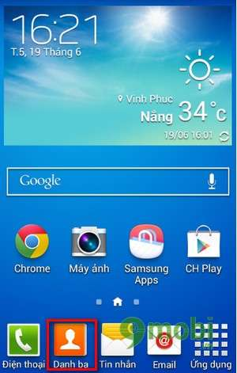
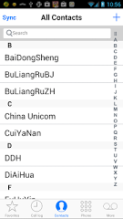
Phần 1: Giới thiệu ứng dụng. Danh bạ điện thoại là một ứng dụng sẵn có và cần thiết trên mỗi thiết bị di động.

Slide 5
Phần 1: Giới thiệu ứng dụng
Ưu điểm:
Lưu trữ được nhiều thông tin liên lạc .
Dễ dàng tìm kiếm khi người dung muốn liên lạc với người thân, bạn bè.
Nhược điểm:
Không kiểm tra được sự trùng lặp danh bạ.
Không lấy lại được danh bạ đã mất.

Slide 6
Phần 1: Giới thiệu ứng dụng
Nhận xét:
Nhận ra những ưu nhược điểm trên nhóm chúng em quyết định chọn để tài trên để khắc phúc những hạn chế của ứng dụng danh bạ có sẵn thiết bị di động chạy hệ điều hành Android

Slide 7
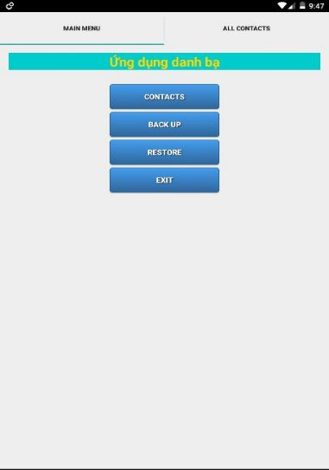
Phần 2: Các chức năng chính
Đọc chi tiết danh bạ có trong điện thoại.
Kiểm tra các số trùng lặp.
Sao lưu, khôi phục danh bạ.

Slide 8
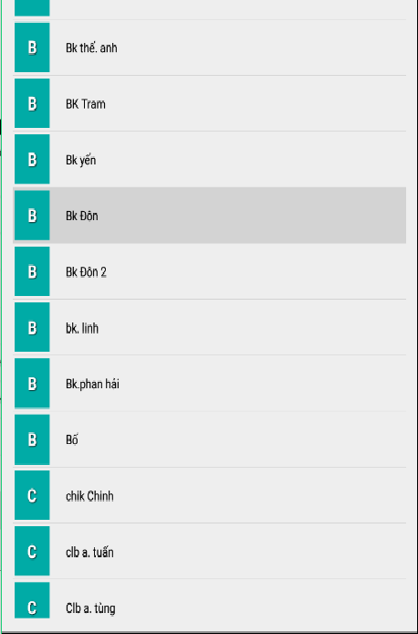
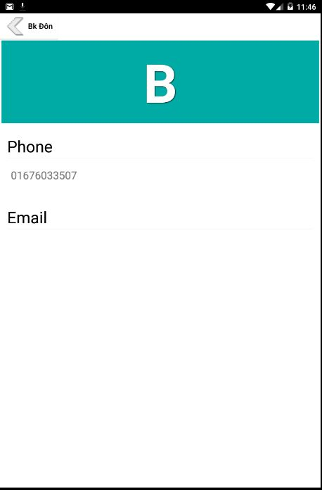
1. Đọc chi tiết danh bạ

Slide 9

2. Kiểm tra số trùng lặp
Đọc các danh bạ có trong điện thoại
Từ danh sách đã đọc được, ứng dụng kiểm tra tính trùng lặp số điện thoại
Nếu có trùng lặp xóa ngẫu nhiên 1 danh bạ không cần hỏi

Slide 10
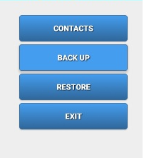
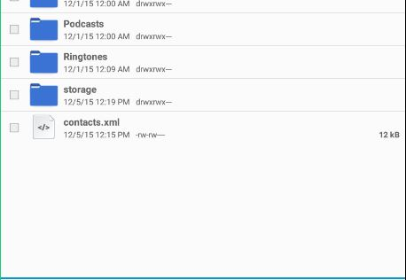
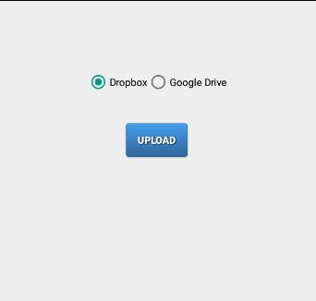
3. Sao lưu và khôi phục danh bạ
Sao lưu

Slide 11
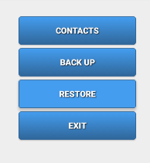
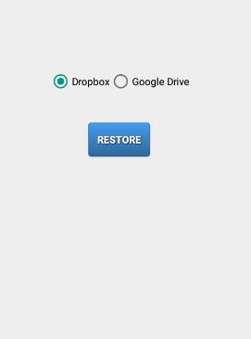
3. Sao lưu và khôi phục danh bạ
Khôi phục

Slide 12
3. Sao lưu và khôi phục danh bạ
Khôi phục
Người dùng chọn một trong hai tài khoản Google hoặc Dropbox để khôi phục lại danh bạ.
Ứng dụng gửi yêu cầu tải xuống rồi phân tích file XML
Ghi đè danh bạ lên thiết bị di động

Slide 13
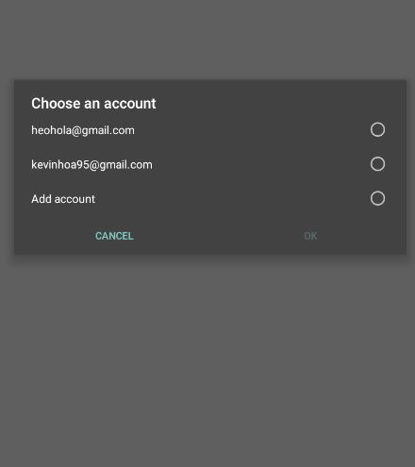
3. Sao lưu và khôi phục danh bạ
Khôi phục

Slide 14
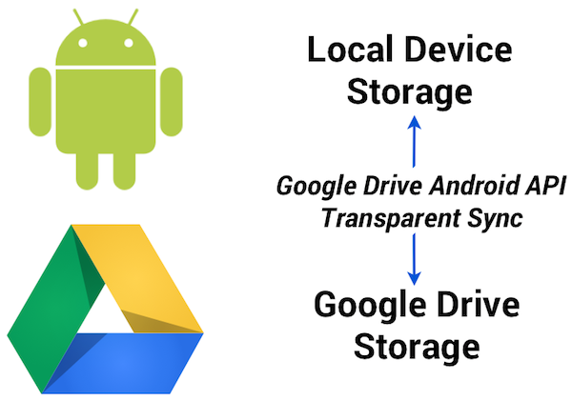
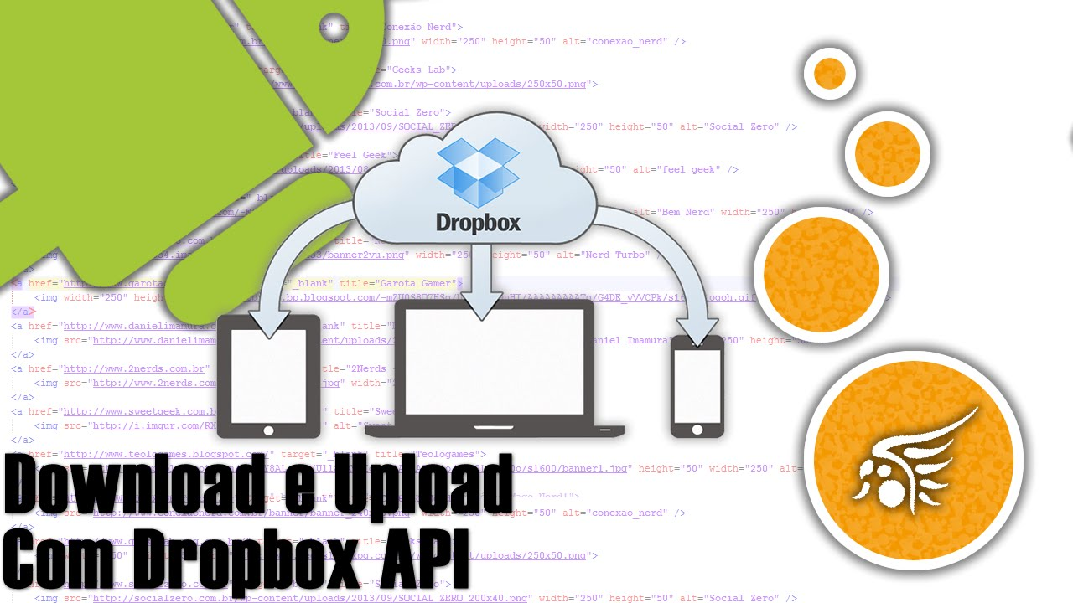
3. Sao lưu và khôi phục danh bạ
Để ứng dụng có thể sao lưu lên Google drive hoặc Dropbox:

Slide 15
Phần 3: Kết luận
Ứng dụng đã giải quyết được hạn chế vừa nêu ở phần đầu slide
Các chức năng cơ bản đã hoàn thiện nhưng vẫn còn mắc một vài lỗi nhỏ.
Source code: https://gitlab.com/ngocdon0127/ContactsIT3660

Slide 16
Tài liệu tham khảo
Slide bài giảng của thầy giáo Trần Hải Anh
https://developers.google.com/drive/android/intro
https://www.dropbox.com/developers-v1/sync/start/android
Và một số trang web tìm kiếm khác

Slide 17
Cảm ơn thầy cô cùng các bạn đã lắng nghe buổi thuyết trình của chúng em ngày hôm nay

